Slide 1



基于机器学习的
垃圾短信智能检测
移动通信时代，垃圾短信与诈骗短信已成为严重网络安全威胁。
我们通过机器学习，构建高效、可自动学习的智能检测系统。
杨萱昱、方余文星、曾欣语、刘馨喻
汇报人：刘馨喻

Slide 2
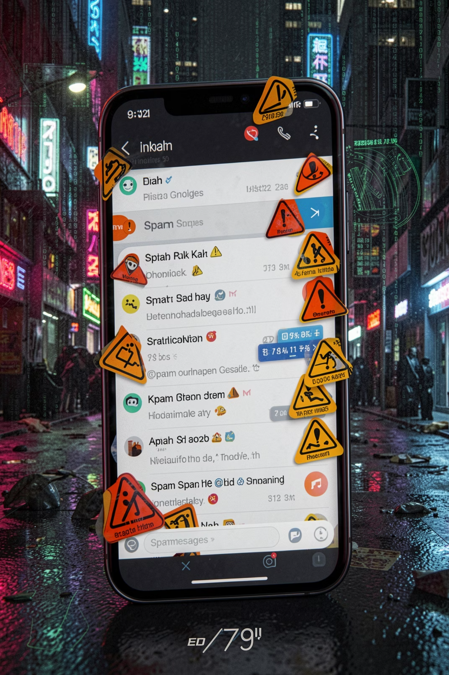
一、项目背景
传统方法的局限
黑名单与规则匹配维护成本高，
难以应对新型垃圾短信
我们的目标
利用机器学习技术，
构建一套能够自动学习、持续进化的垃圾短信检测系统，降低人工维护成本。

Slide 3



二、数据处理流程
去重清洗
标签映射
EDA分析
划分数据集
基于公开 SMS Spam Collection 数据集（5,574条），经清洗后得到训练集 4132条、测试集 1034条

Slide 4
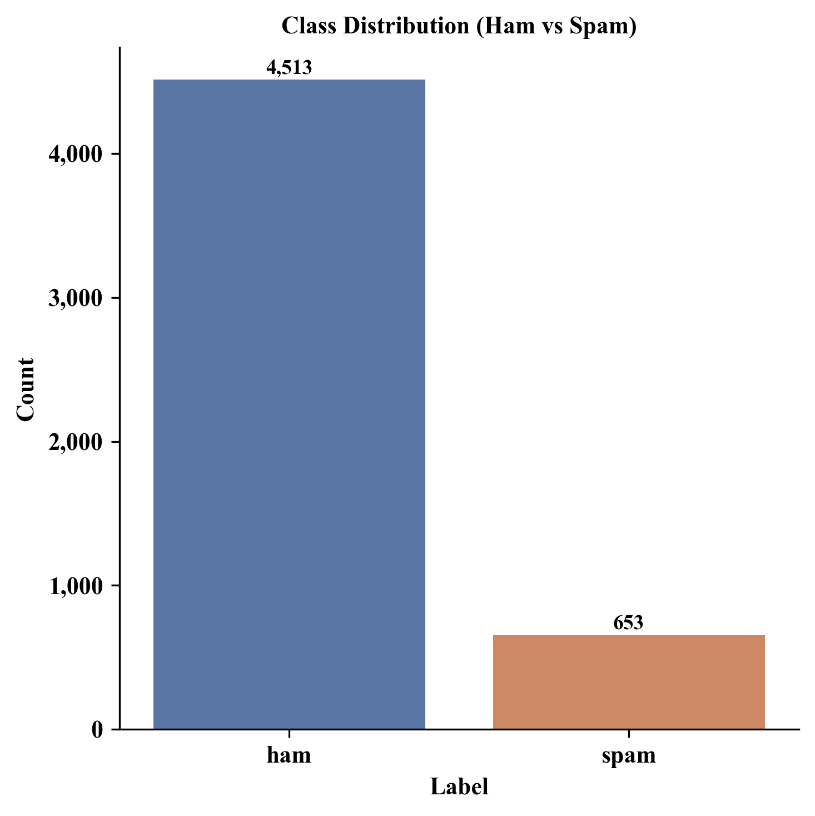
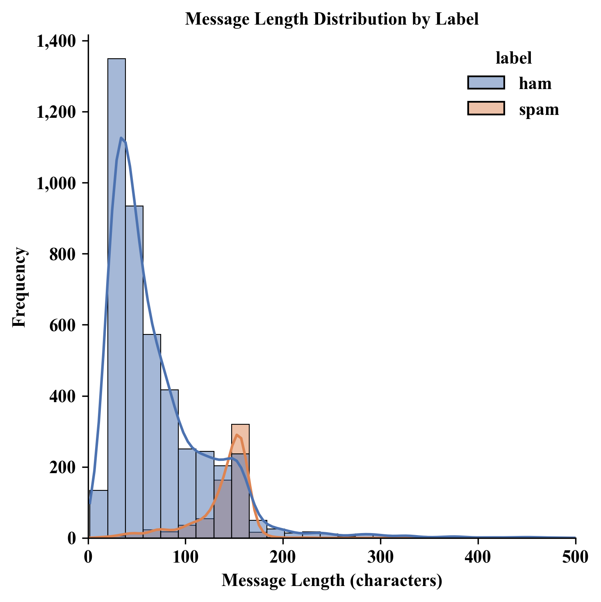

数据洞察：EDA 分析
类别不平衡
长度差异
特征信号
正常短信占近 90%
需特别处理防止模型偏向多数类。
垃圾短信普遍更长。
关键词分布差异显著，
包含大量营销词汇如 free等高频词
为 TF-IDF 特征提取提供了有力依据。

Slide 5
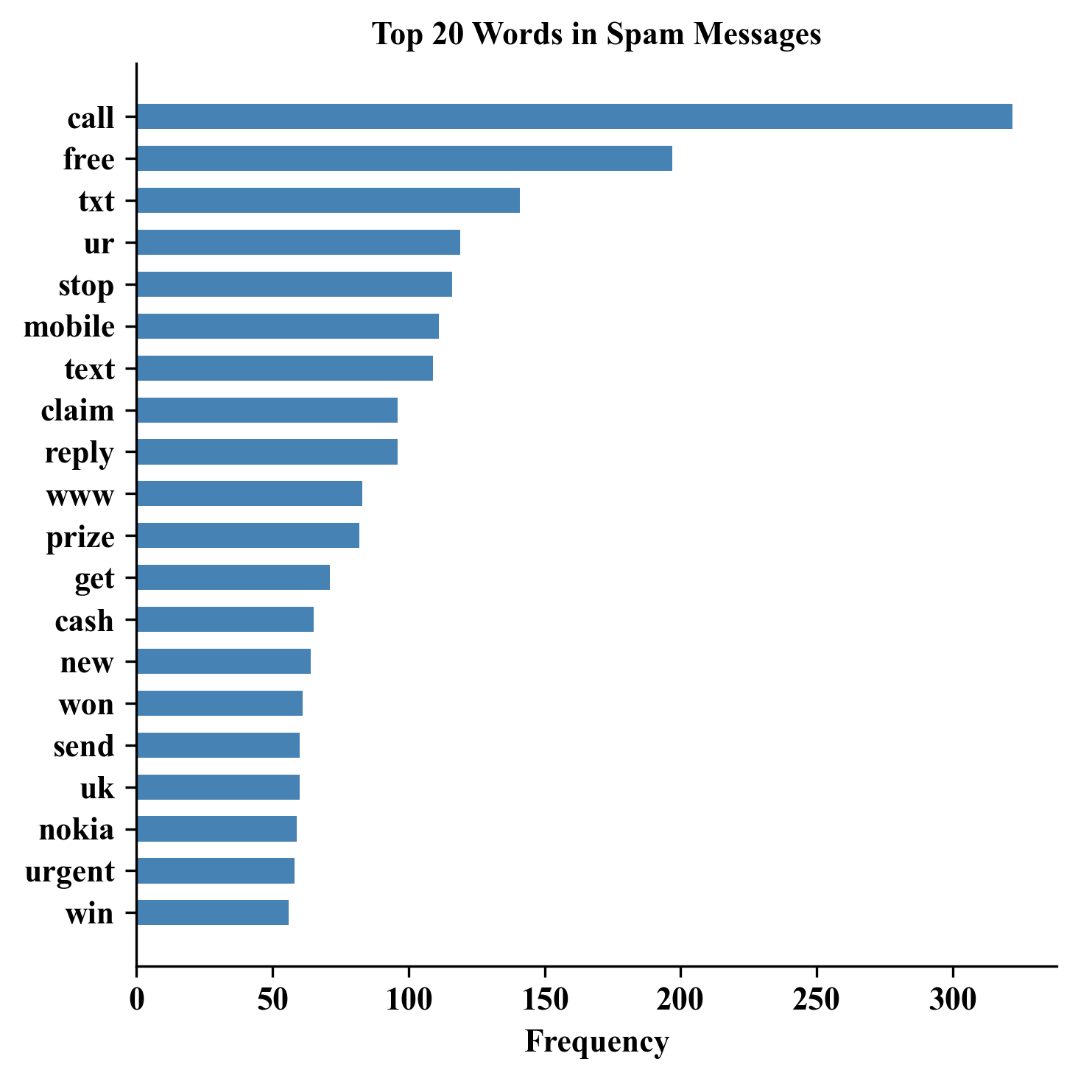
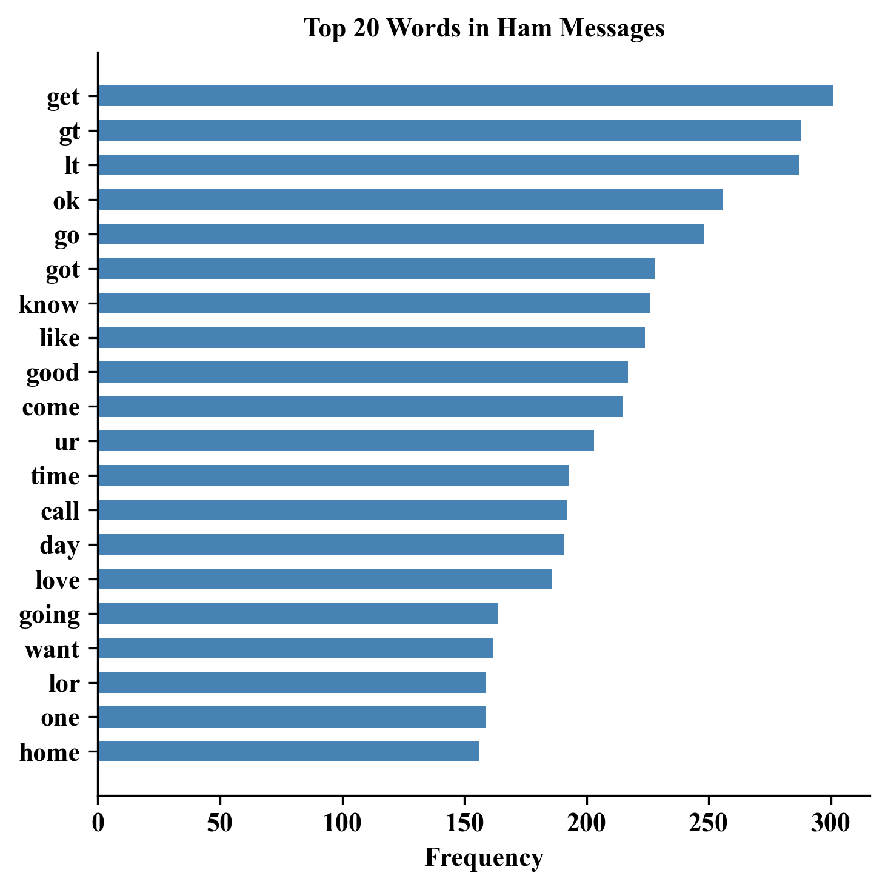
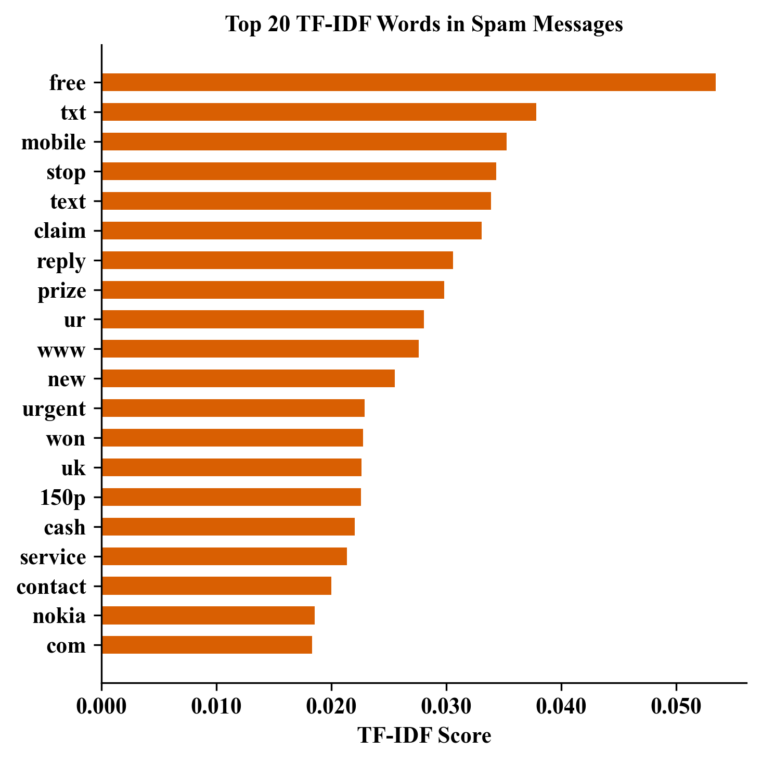

三、模型方法
1.文本特征提取：TF-IDF
核心思想
实现方式
一个词在当前短信出现越多、在整个数据集出现越少，它就越重要。
每条短信表示为 5000维 向量
去除 "a"、"the" 等无意义停用词
"free" 等词在垃圾短信中权重被显著拉高

Slide 6





2.三种模型方法对比
1
2
3
朴素贝叶斯
逻辑回归
线性 SVM
假设词语相互独立，计算快速，
作为性能基线。
计算垃圾概率，设置类别权重7:1，防止全判为正常。
寻找最宽"分界线"，适合高维文本，经网格搜索确定 C=1 最优。
超参数优化：网格搜索 + 五折交叉验证，以 F1 分数为目标，搜索范围 C = 0.01 ~ 100
附：
指标 | 准确率 Accuracy | 精确率 Precision | 召回率 Recall | F1分数 F1-Score
公式 |  |  | ​ | ​
含义 | 整体判对比例 | 误报风险 | 漏检风险 | 综合平衡
 | 预测 | 真实
TP | 垃圾 | 垃圾
TN | 正常 | 正常
FP | 垃圾 | 正常
FN | 正常 | 垃圾

Slide 7
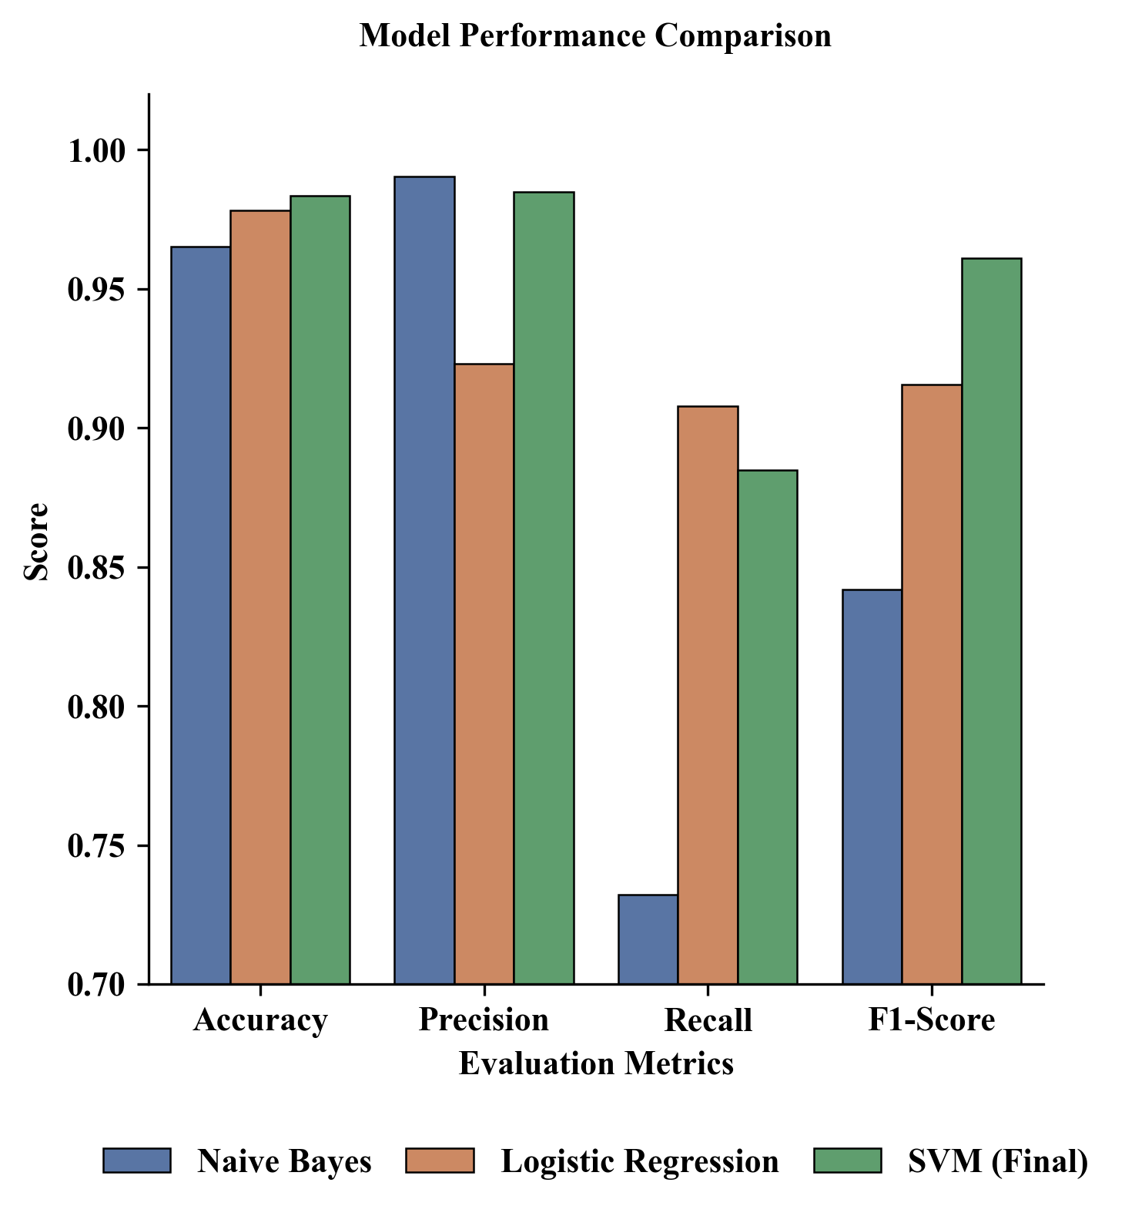
四、结果分析
1.模型性能评估
为什么选择 SVM？
朴素贝叶斯漏判近27%垃圾短信，难以接受。
SVM 的 F1 分数最高，且将误拦截正常短信的概率大幅降低
——误判验证码比漏掉垃圾短信更让用户头疼。
模型 | 准确率 | 精确率 | 召回率 | F1-Score
朴素贝叶斯 | 96.52% | 0.9904 | 0.7321 | 0.8420
逻辑回归 | 97.82% | 0.9231 | 0.9080 | 0.9155
SVM（最终） | 98.36% | 0.9850 | 0.8850 | 0.9610
指标 | 准确率 Accuracy | 精确率 Precision | 召回率 Recall | F1分数 F1-Score
含义 | 整体判对比例 | 误报风险 | 漏检风险 | 综合平衡

Slide 8
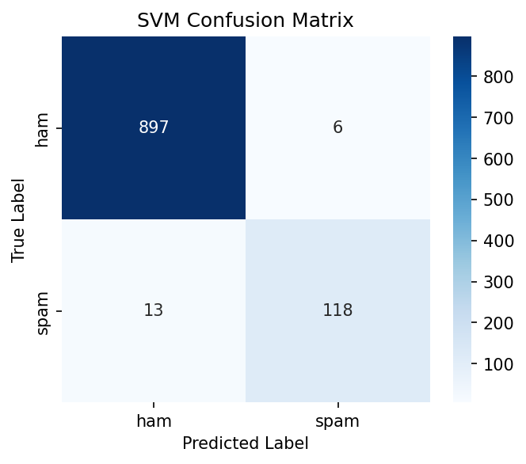
2.混淆矩阵：SVM 表现
903
正常短信
仅 6条 被误判为垃圾，精准度极高
118
垃圾识别
131条垃圾短信中正确识别 118条
模型非常"谨慎"——极少冤枉正常短信，对短信过滤产品至关重要。

Slide 9

3.误判分析：两类典型问题
正常短信被误判
垃圾短信被漏判
包含 "free"、"call" 等高频词，被关键词特征带偏。
伪装成日常对话，缺乏明显营销词，模型难以识别。
“are you free now? can i call now”
“dating i have had two of these only started after i sent a text to talk sport radio last week ...”
“in the simpsons movie released in july ... send a b or c”
当前模型容易被局部关键词带偏，对伪装型短信理解不足——这正是未来改进的核心方向。

Slide 10
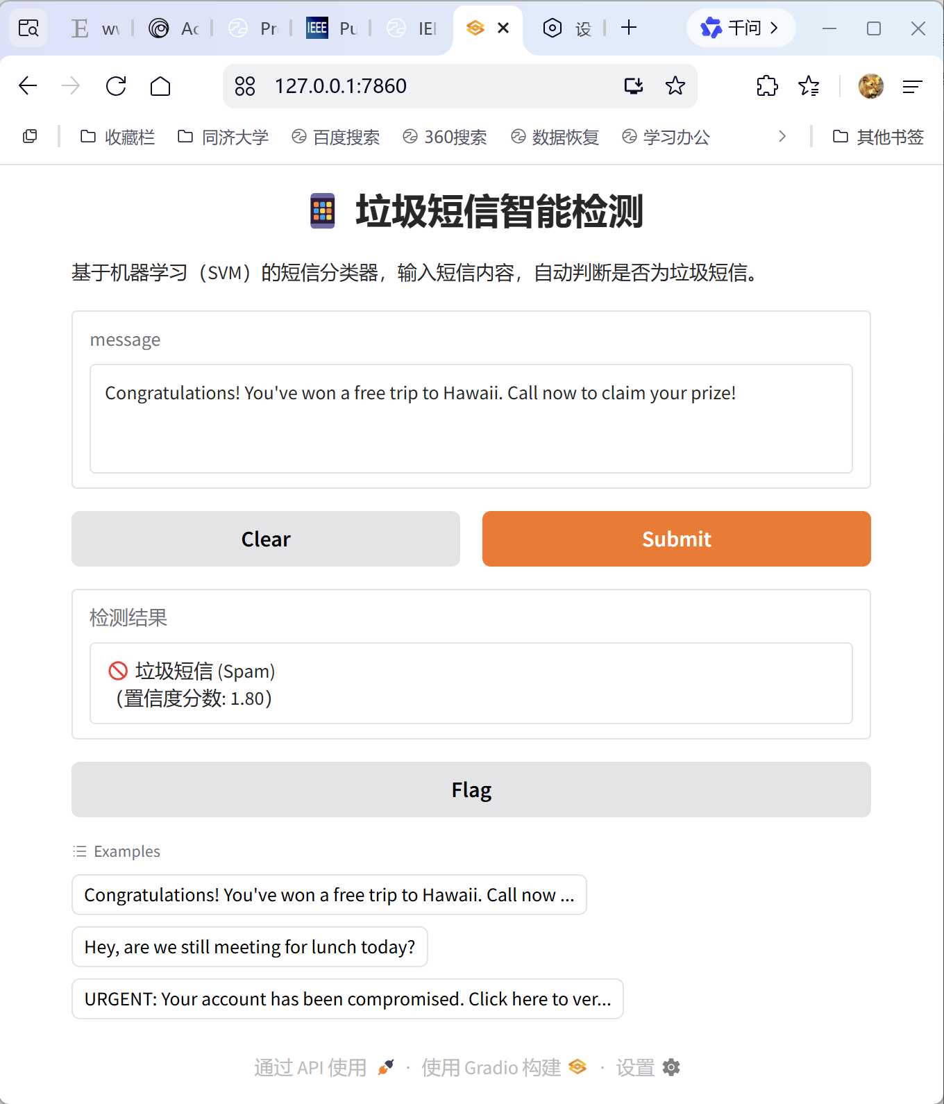
五、总结与展望
✅ 已完成
完整流程：数据清洗 → 特征提取 → 模型训练，
并基于 Gradio 构建可交互演示系统。
🚀 未来方向
引入文本长度、数字比例等统计特征；尝试 N-gram 乃至 BERT 深层语义模型，更好识别伪装型垃圾短信。

